Slide 1
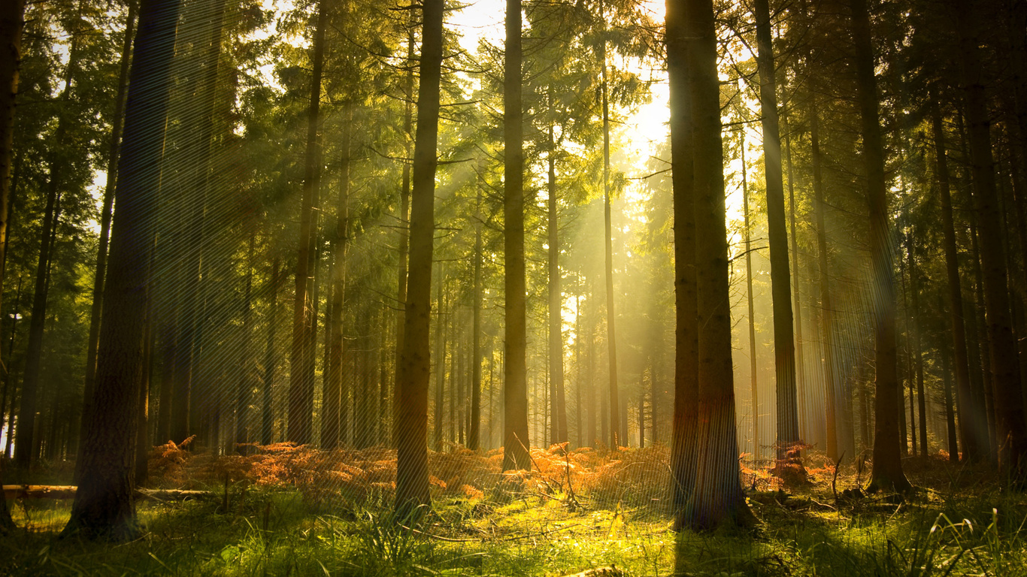
Безопасность в лесу

Slide 2
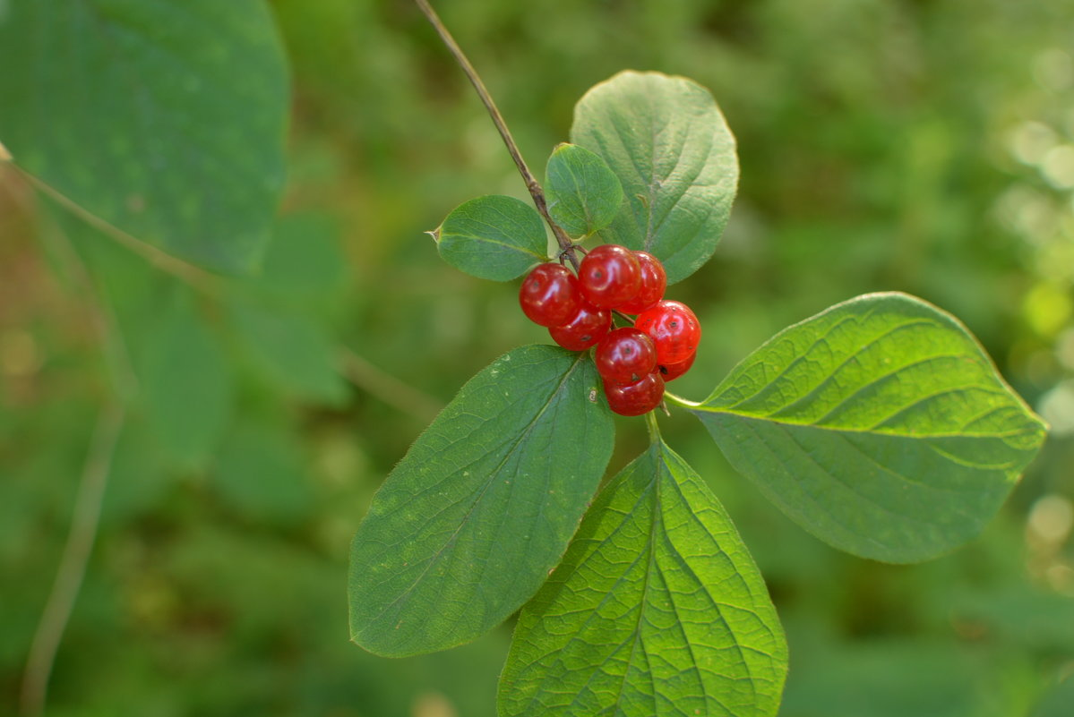
Грибы и ягоды в лесу бывают как съедобными, так и несъедобными. Не стоит кидаться на всякие «вкусности», не зная их названий.

Slide 3
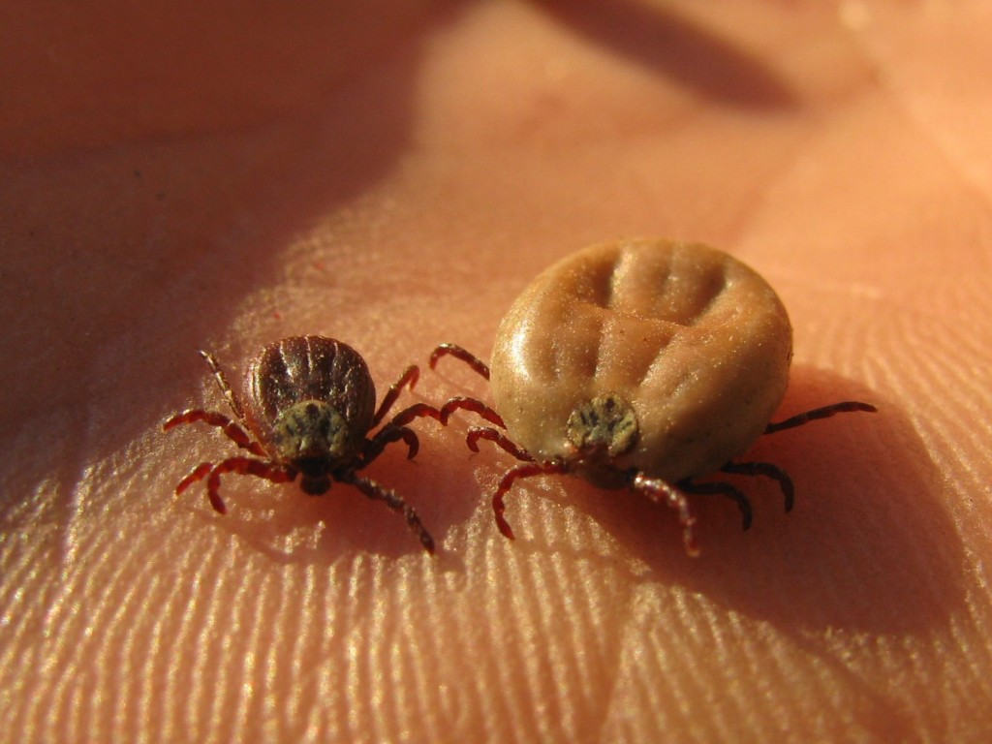
Клещи…сколько же их там… Перед походом в лес надевайте одежду с длинными рукавами, штаны заправляйте в носки. В общем, тело должно быть полностью закрыто. Одежду лучше выбирать скользкую, чтобы насекомым сложнее было ползти по ней, и светлую, благодаря чему их будет легче заметить.

Slide 4
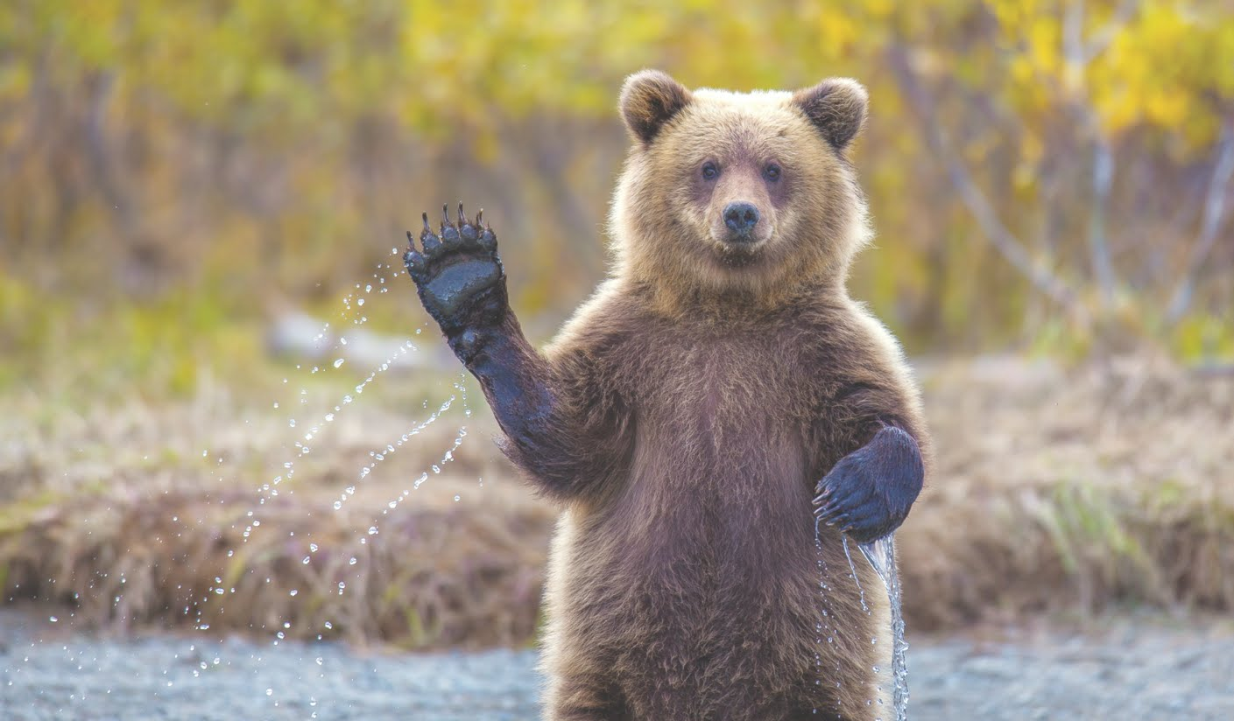
В лесу могут быть и медведи, и волки, и кабаны, много их там… Поэтому будьте начеку: берите с собой что-нибудь покушать не только для себя, но и для зверей в том числе. А застав зверя в лесу, старайтесь казаться незаметным для него. Медленно и осторожно отходите назад, лучше лицом к нему. А если он вас всё-таки увидел и идёт прямо на вас, придётся принимать меры.

Slide 5
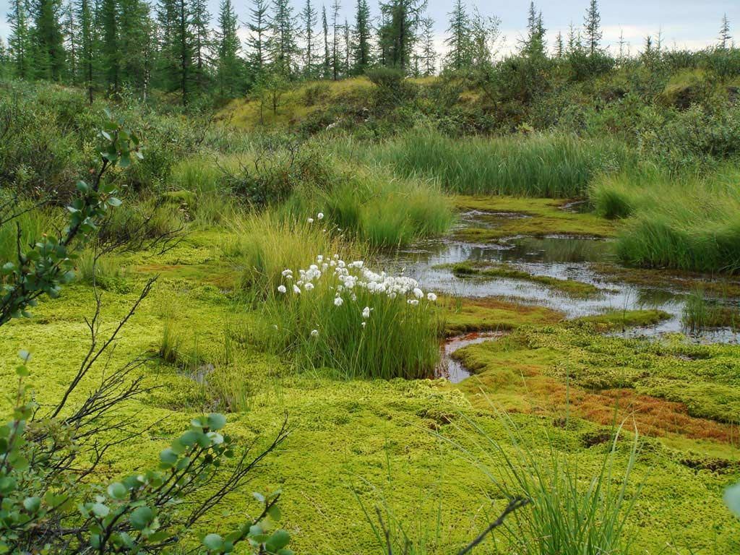
В лесу могут быть опасными не только животные и растения. Увидев в лесу местность, заросшую камышами, не подходите к ней. А почувствовав воду под ногами, идите назад.

Slide 6
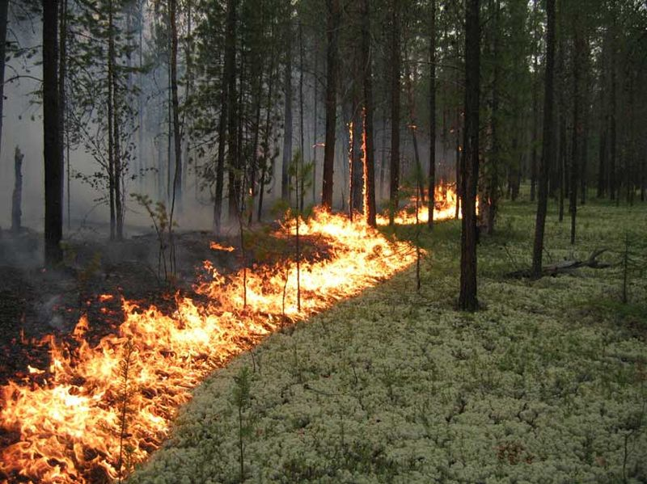
Не оставляйте костер, не потушив его. Это может привести к ужасным последствиям.

Slide 7
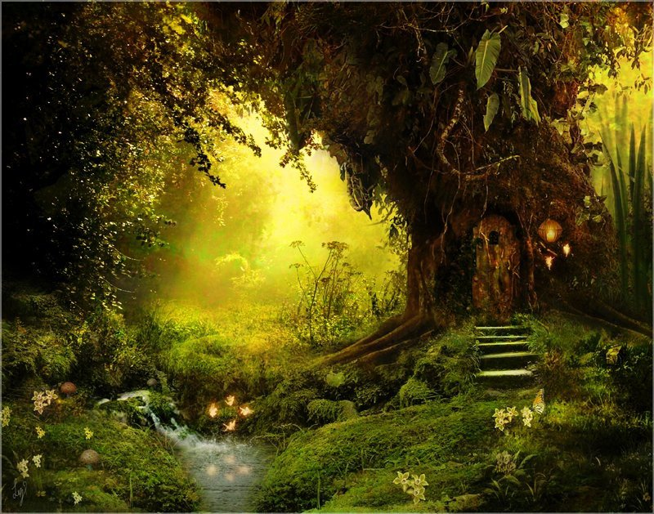
Спасибо за внимание!

